Slide 1
OTK KEUANGAN Mengelola Kas Kecil
KELAS XII OTKP

Slide 2
Bukti transaksi
Pengertian transaksi keuangan adalah segala kegiatan yang dapat mempengaruhi posisi keuangan perusahaan.

Slide 3
Jenis-jenis bukti transaksi
Bukti transaksi intern
Bukti transaksi ekstern, antara lain:
a. Faktur (Invoice) e. Cek (check)
b. Kuitansi (official receive) f. Bilyet giro
c. Nota kredit (credit memo) g. Rekening Koran
d. Nota debet (debit memo) h. Bukti Setoran Bank

Slide 4
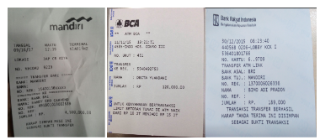
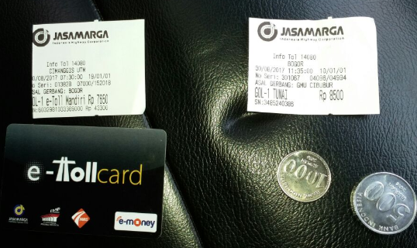
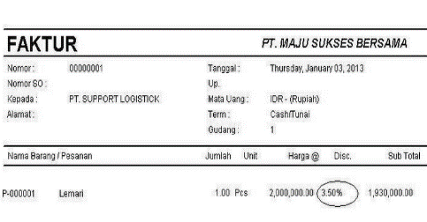
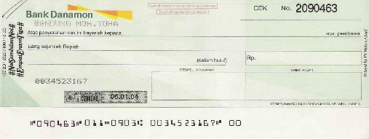
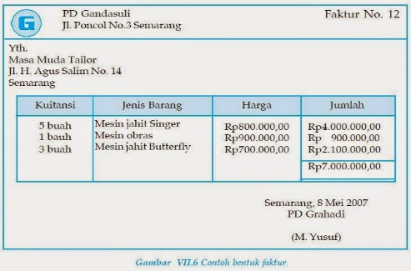
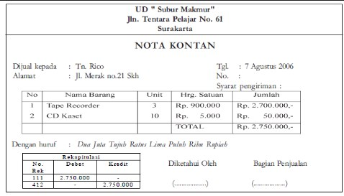
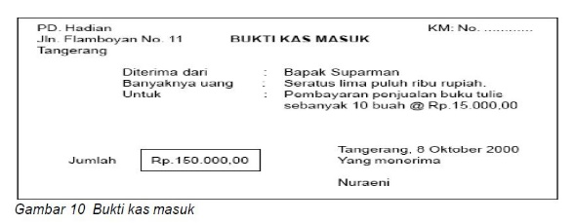
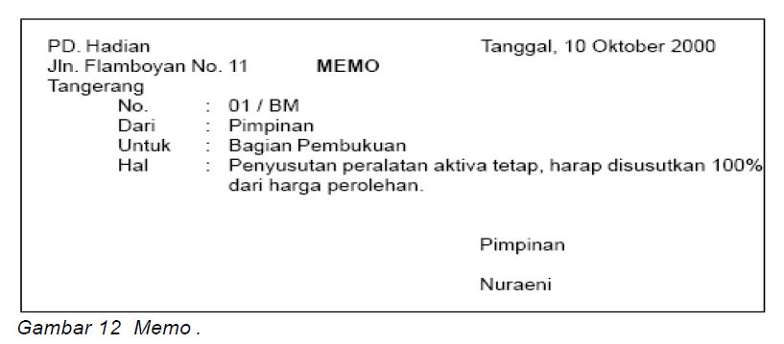
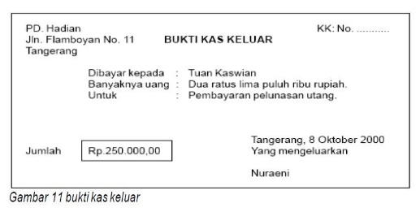
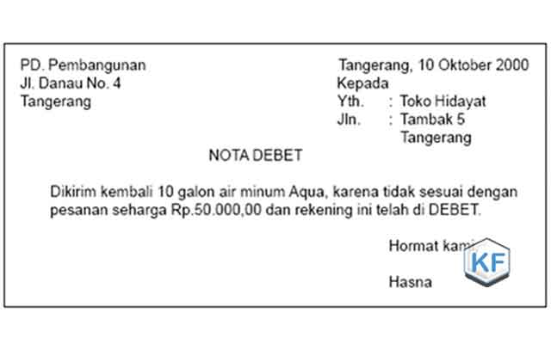
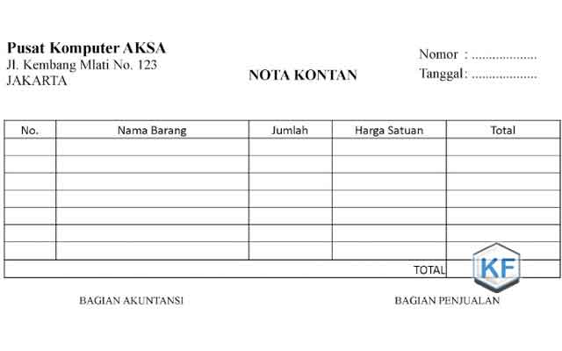
.

Slide 5
Jenis-jenis bukti transaksi
Bukti transaksi intern adalah bukti pencatatan perubahan posisi keuangan yang terjadi dalam kegiatan intern perusahaan itu sendiri.
Bukti transaksi ekstern adalah bukti pencatatan transaksi keuangan yang terjadi dengan pihak perusahaan, seperti penjualan, pembelian, pembayaran gaji pegawai, penerimaan investasi dari pemilik perusahaan, dll.(faktur, kuitansi, nota kredit, nota debet, cek,bilyet giro RK, setoran bank.

Slide 6
Jenis-jenis bukti transaksi
Faktur adalah perhitungan penjualan barang dan bukti penyerahan barang dagangan yang diperjualbelikan, dibuat oleh pihak penjualan disampaikan kepada pihak pembeli bersamaan dengan baranga yang dibelinya.
Kuitansi adalah bukti pembayaran uang yang dibuat oleh pihak penerima uang.

Slide 7
Jenis-jenis bukti transaksi
c. Nota kredit adalah perhitungan atau pemberitahuan yang dikirim oleh suatu perusahaan /badan usaha (penjual kepada lalngganannya (pembeli) bahwa akunnya telah dikredit dengan jumlah tertentu akibat penerimaan kembali barang yang telah dijual karena cacat atau tidak sesuai dengan pesanan.

Slide 8
Contoh penarikan dana untuk dana kas kecil dengan cek sebesar Rp 3.000.000,00
Penarikan dana kas kecil tersebut dicatat dengan ayat jurnal sebagai berikut:
Keterangan Debit (Rp) Kredit (Rp)
Dana kas kecil 3.000.000 -
Bank - 3.000.000

Slide 9
Pengeluaran uang yang dilakukan melalui dana kas kecil dibuatkan bukti kas kecil. Contoh bukti kas kecil:
BUKTI KAS KECIL Dibayarkan kepada: SPBU CILANDAK No. : 017 Tanggal: 12-1-09
Keterangan Jumlah
Pengisian solar Phanter Rp 120.000,00 (nota terlampir)
Total Rp 120.000,00
Disetujui oleh: Deti Diterima oleh: Sudargo

Slide 10
Contoh bukti transaksi SALSA COMPUTER JL. Jenderal Sudirman Kav.34, Jakarta, telp/faks 021 7345345 e-mail salsa@yahoo.com.home page:http://www.salsa.blogspot.com =================================================================== Kepada Yth. Drs. Handoko Jl. Ciputat Raya No 56, Jakarta FAKTUR No. 23/SL/PJ/VII/2009
Nama dan alamat perusahaan penjual
Nama dan alamat pembeli
No faktur
No. | Nama Barang | Banyaknya | Harga Satuan | Jumlah harga
1. | Printer HP Cartridges 3500 | 4 | Rp 400.000,00 | Rp 1.600.000,00
=== Syarat Penerima ................. | Jumlah ============= Pembayaran 31 Juli 2009 Barang, .............. | ======== | ============== Jakarta, 1 Juli 2009 Hormat kami, Sales, Fadila | Rp 1.600.000,00 ==============

Slide 11
Contoh kuitansi
Pembayar
Sudah terima dari : Drs. Handoko
Uang sejumlah : Satu juta enam ratus ribu rupiah
Untuk pembayaran : Faktur No. 23/SL/PJ/VII/2009
Jakarta, 1 Juli 2009
Salsa Computer,
Rp 1.600.000,00 ttd, cap + materai
Salsa
Jumlah pembayaran

Slide 12
SALSA COMPUTER JL. Jenderal Sudirman Kav.34, Jakarta, telp/faks 021 7345345 e-mail salsa@yahoo.com.home page:http://www.salsa.blogspot.com Kepada PT RAKA SIWI Jl. RS Fatmawati No 81, Jakarta NOTA KREDIT No. 29/SL/PJ/VII/2009 Kami telah mengkredit rekening Saudara atas barang yang kami terima sebagai berikut:
No. | Nama Barang | Banyaknya | Harga Satuan | Jumlah Harga
1 | Printer | 3 | Rp 400.000,00 | Rp 1.200.000,00
 | Jumlah |  |  | Rp 1.200.000,00
 |  |  | Jakarta, 20 Juli 2009 Hormat kami, Sales, Fadila

Slide 13
SALSA COMPUTER JL. Jenderal Sudirman Kav.34, Jakarta, telp/faks 021 7345345 e-mail salsa@yahoo.com.home page:http://www.salsa.blogspot.com Kepada PT RAKA SIWI Jl. RS Fatmawati No 81, Jakarta NOTA DEBET No. 29/SL/PJ/VII/2009 Kami telah mendebet rekening Saudara atas barang yang kami terima sebagai berikut:
No. | Nama Barang | Banyaknya | Harga Satuan | Jumlah Harga
1 | Monitor Flat Toshiba | 1 | Rp 2.500.000,00 | Rp 2.500.000,00
 | Jumlah |  |  | Rp 2.500.000,00
 |  |  | Jakarta, 20 Juli 2009

Slide 14
Metode Pencatatan Dana Kas Kecil
Sistem dana tetap
(imprest fund system)
Metode pencatatan
Kas kecil
Sistem dana berfluktuasi
(Fluctuating fund system)
Sistem dana tetap
Pembentukan dana kas kecil. Kasir kas kecil diberikan sejumlah uang. Pada saat kas kecil hampir habis kasir kas kecil membuat laporan penggunaan dana untuk keperluan pengisian kembali dana kas kecil. Pengisian dana kas kecil selalu sebesar pengeluaran yang telah dilakukan.
Jadi besarnya dana kas kecil selalu sama/tetap

Slide 15
1. Sistem Dana Tetap (Imprest Fund System)
Besarnya dana kas kecil jumlahnya selalu tetap yaitu sebesar batas dana kas kecil yang telah ditetapkan.
Pada sistem dana tetap, pengelola dana kas kecil tidak menyelenggarakan pembukuan.
Untuk mengetahui saldo uang yang ada dalam kas kecil, pengelola hanya mengadakan catatan kas kecil yang sifatnya intern.
Pencatatan dalam jurnal umum dilakukan oleh pemegang kas umum

Slide 16
Jurnal umum pada sistem dana tetap oleh pemegang kas umum
No. | Keterangan | jurnal
1. | Pada waktu pembentukan dana kas kecil | Kas kecil xxxxxx - Kas - xxxxxx
2. | Pada saat pemegang kas kecil melakukan pembayaran | Tidak dijurnal
3. | Pada saat pemegang kas kecil menyerahkan bukti-bukti pengeluaran kepada pemegang kas umum untuk penggantian dana | Berbagai rekening xxxxxx - yang didebet xxxxxx - Kas - xxxxxx
4. | Dana kas kecil dianggap terlalu kecil dan perlu ditambah | Kas kecil xxxxxx - Kas - xxxxxx
5. | Dana kas kecil dianggap terlalu besar dan dikurangi jumlahnya | Kas xxxxxx - Kas kecil - xxxxxx
Penggantian dana dari kas umum
Kas kecil ditambah
Kas kecil dikurangi

Slide 17
2. Sistem Dana Tidak Tetap (Fluctuation Fund System)
Adalah suatu sistem di mana besarnya dana kas kecil berubah-ubah sesuai dengan pengeluaran dan penerimaan atau penambahan kas kecil.
Pengelola kas kecil melakukan pencatatan pada buku kas kecil untuk setiap pengeluaran maupun untuk penambahan dana kas kecil yang akan dijadikan dasar untuk diposting ke perkiraan-perkiraan buku besar.

Slide 18
Pencatatan sistem dana tidak tetap dalam jurnal umum sebagai berikut:
No. | Keterangan | Jurnal
1. | Pada saat pembentukan dana kas kecil | Kas kecil xxxxx - Kas - xxxxx
2 | Pada saat pemegang kas kecil melakukan pembayaran biaya | Biaya-biaya xxxxx - Kas kecil - xxxxx
3. | Pada saat menerima tambahan uang dari pemegang kas umum | Kas kecil xxxxx - Kas - xxxxx
4. | Pada waktu kas kecil diisi kembali | Kas kecil xxxxx - Kas - xxxxx
Pengeluaran-pengeluaran dari kas kecil
Pengisian kembali dana kas kecil

Slide 19
Contoh Buku Kas Kecil: Buku Kas Kecil Periode: Juni 2009
Tanggal | No. Bukti | Keterangan | No. Perk | Jumlah | Saldo hari ini
2009 1/6 2/6 3/6 4/6 5/6 6/6 11/6 16/6 21/6 26/6 | KM 001 KK 001 KK 002 KK 003 KK 004 KK 005 KK 006 KK 007 KK 008 KK 009 KK 010 KK 011 KK 012 | Pembentukan dana kas kecil Sapu, wipol, keramik, pel Alat tulis kantor Foto copy & HVS Ongkos angkut /Arman SPBU/ pengisian bensin Rekening telepon/ PT Telkom Rekening listrik/ PT PLN Rekening air/ PDAM Tinta Printer/ Gramedia SPBU/Pengisian Solar Snack rapat/ Toko Roti Anis Biaya transportasi/ Arman | - 410 411 411 412 412 413 414 414 411 412 415 412 | - Rp 300.000,00 Rp 300.000,00 Rp 200.000,00 Rp 100.000,00 Rp 150.000,00 Rp 500.000,00 Rp 300.000,00 Rp 200.000,00 Rp 300.000,00 Rp 150.000,00 Rp 300.000,00 Rp 100.000,00 | Rp 3.500.000,00 Rp 3.200.000,00 Rp 2.900.000,00 Rp 2.700.000,00 Rp 2.600.000,00 Rp 2.450.000,00 Rp 1.950.000,00 Rp 1.650.000,00 Rp 1.450.000,00 Rp 1.150.000,00 Rp 1.000.000,00 Rp 700.000,00 Rp 600.000,00
Jumlah Sisa kas | Pengeluaran saat ini |  |  | Rp 2.900.000,00 Rp 600.000,00

Slide 20
Rekapitulasi
No. Perk | Nama Perkiraan | Jumlah
410 411 412 413 414 415 | Keperluan kantor Peralatan kantor Biaya transportasi Biaya telepon Biaya listrik dan air Makanan dan minuman | Rp 300.000,00 Rp 800.000,00 Rp 500.000,00 Rp 500.000,00 Rp 500.000,00 Rp 300.000,00 | Disusun oleh: Diperiksa oleh: Disetujui oleh:
 | Jumlah | Rp 2.900.000,00

